Slide 1
Kemijski seminar I
Poslijediplomski sveučilišni studij Kemija
Jakov Slade
Nanostrukturirane ionske kapljevine i njihove otopine-
napredak i primjena
H. J. Jiang, R. Atkin, G. G. Warr, Current Opinion in Green and Sustainable Chemistry 2 (2018) 27-32.

Slide 2
Ionske kapljevine
široko rasprostranjena vrsta soli niskog tališta (na sobnoj temperaturi većina ionskih kapljevina je u tekućem stanju)
nezapaljivost, stabilnost, nizak tlak para, dobra električna i toplinska vodljivost
fizikalna svojstva ovise o simetriji iona, vrsti i duljini supstituenata na kationima, nukleofilnosti aniona, te sposobnosti iona za stvaranje vodikovih veza

Slide 3
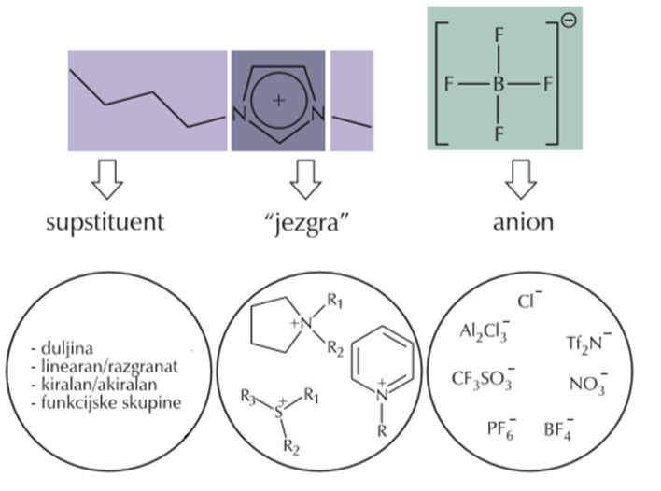
sastoje se od anionske i kationske komponente čije kombinacije omogućuju dizajniranje različitih svojstava
pojam dizajnirana otapala uveo R. K. Seddon
Opća strukturna shema ionskih kapljevina, preuzeto iz Cvjetko Bubalo i sur.

Slide 4
izvrsna su otapala za različite organske, anorganske i polimerne spojeve
promjenom duljine alkilnog lanca kationa ili vrste aniona može se kontrolirati hidrofilnost i hidrofobnost ionskih kapljevina
viskoznije su od većine organskih otapala i od vode
neke su strukturirane dok su druge amorfne
1990-ih ionske kapljevine otporne na vlagu - slijedi nagli razvoj

Slide 5
Priprava ionskih kapljevina
dva koraka – (i) dobivanje kationa kvaternizacijom tercijarnog amina alkilirajućim reagensom željene strukture, (ii) ionska izmjena aniona solima ili kiselinama
kao alkilirajući reagensi u reakcijama kvaternizacije najčešće se koriste alkil halogenidi ili dialkilsulfonati
izmjena aniona zasniva se na dvije vrste reakcija:
  reakcije metateze s metalnim solima ili kiselinama
  reakcije s Lewisovim kiselinama
danas se istražuju sinteze ionskih kapljevina u jednome koraku
uklanjanje onečišćenja: ispiranjem vodom i organskim otapalima

Slide 6
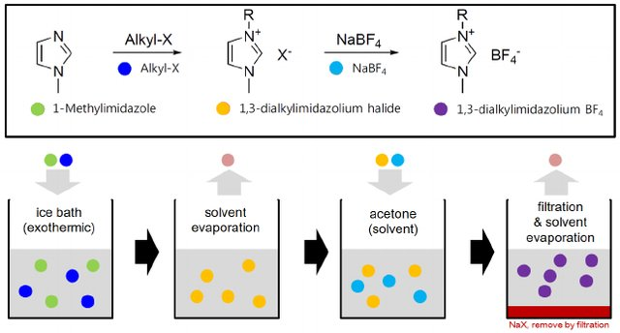
Primjer sinteze ionske kapljevine reakcijom kvaternizacije i ionske izmjene
(preuzeto iz Park i sur. Int. J. Mol. Sci. 15 (2014)15320)

Slide 7
Primjena ionskih kapljevina
moguće je pripremiti 10⁸ ionskih kapljevina, dok je u uobičajenoj primjeni manje od 1000 otapala
u početku razvoja i primjene su ionske kapljevine nalazile svoju primjenu u elektrokemiji, kao elektroliti u baterijama i kondenzatorima
sve se više ispituju i koriste kao zamjena za lakohlapljiva organska otapala za različite kemijske sinteze, (bio)katalize, u procesnoj i industrijskoj tehnologiji te analitici- zelena otapala
prednost upotrebe ionskih kapljevina u odnosu na organska otapala je u promjeni reakcijskih odnosa, većoj topljivosti supstrata, boljoj aktivnosti i selektivnosti te u stabilnosti (bio)katalizatora

Slide 8
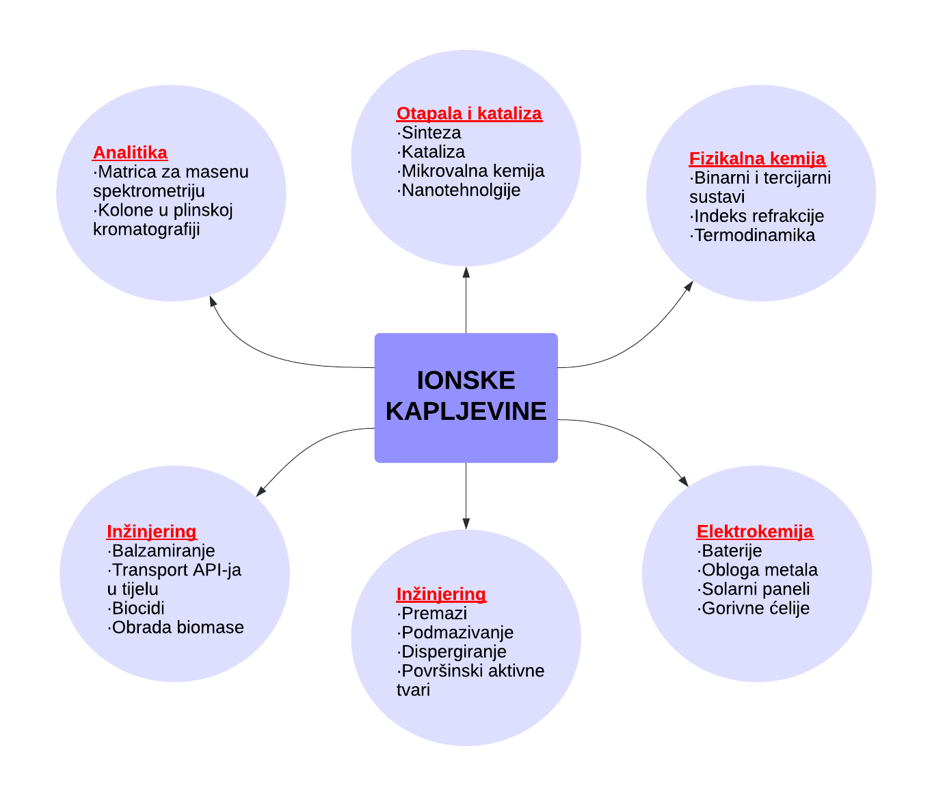
Pregled primjene ionskih kapljejvina

Slide 9
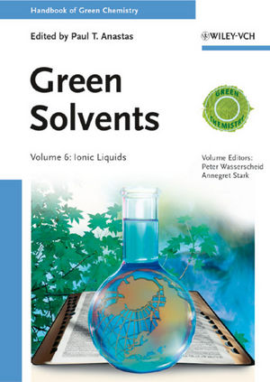
  „zelena svojstva“ ionskih kapljevina:
  zanemariv tlak para
  mogućnost regeneracije
  dugačak „rok trajanja “
neki nedostaci, za daljnje istraživanje
  visoka cijena sinteze i ovisnost o fluoriranim reaktantima
  da bi ušle u široku primjenu, ionske kapljevine moraju biti i dovoljno jeftine i ekološki prihvatljive

Slide 10
DES (engl. Deep eutectic solvents, jaka eutektička otapala)
DES- jake eutektičke smjese su dvo- i višekomponentni sustavi, temperatura tališta smjese puno niža od temperatura tališta komponenti sustava
sustavi srodni ionskim kapljevinama, sadrže najmanje jednog donora i akceptora vodikove veze, od kojih je jedan obično sol (kation, anion)
jeftina i jednostavna za proizvodnju, ekološki vrlo prihvatljiva otapala, neka i biorazgradiva
najistraživaniji DES je kolin klorid/urea – zadržava svoju strukturu do 40% udjela vode, ima potencijalnu primjenu u obradi biomasa
razdvajanje komponenti u naftnoj industriji, izvrsna otapala za različite spojeve

Slide 11
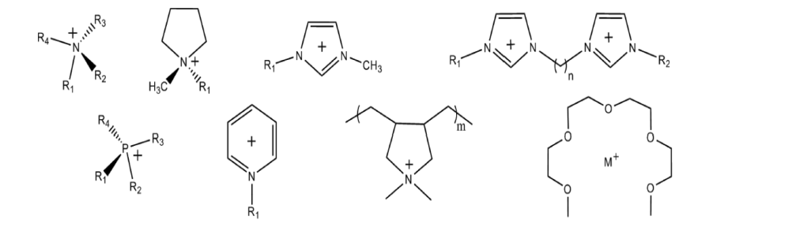
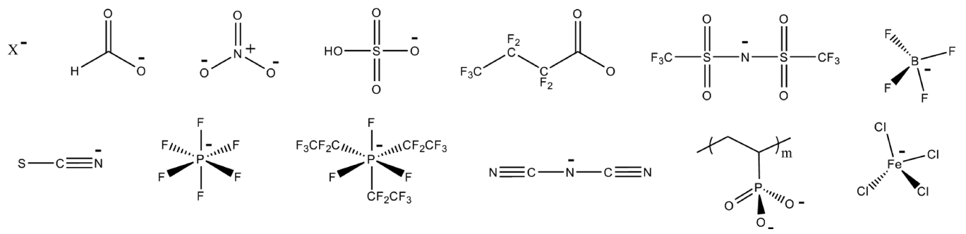
Struktura ionskih kapljevina
mnoge ionske kapljevine mogu kristalizirati u jedan ili više polimorfa
kristali ionskih kapljevina s malim, krutim ili visoko simetričnim anionima (npr. anioni halida, [BF₄⁻] i [PF₆⁻]) lakše se pripremaju od kristala koji sadrže veće, savitljivije anione
kationi
anioni

Slide 12
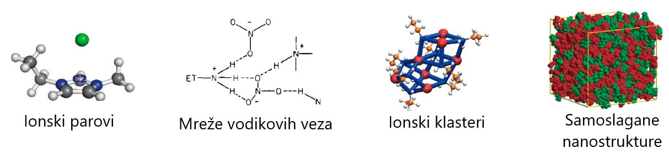
supramolekulski strukturni motivi
  ionski parovi, vodikove veze, Ionski klasteri
samosložene ili samoorganizirane nanostrukture
Različiti modeli slaganja u untrašnjoj strukturi ionskih kapljevina, preuzeto iz Hayes i sur.

Slide 13
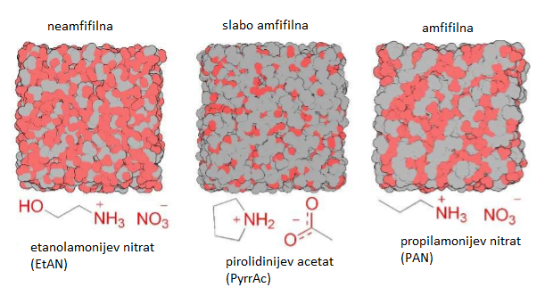
Nanostruktura
amfifilna nanostruktura polarnih i apolarnih domena karakteristična je za ionske kapljevine, vrlo je promjenjiva, ali može se kontrolirati
Nastanak nanostrukture porastom amfifilnosti u protonskim ionskim kapljevinama. Crvenom bojom prikazane su polarne domene, sivom nepolarne, preuzeto iz Jiang i sur.

Slide 14
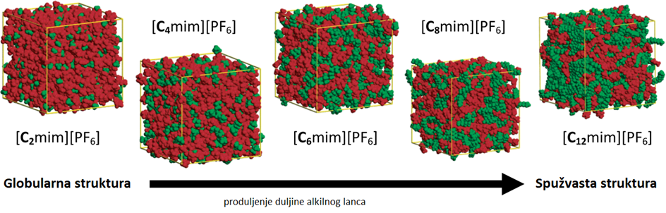
produljenjem bočnog ogranka postiže se veća amfifilnost kationa, koja daje amfifilnu nanostrukturu
polarne komponente agregiraju odvojeno od nepolarnih dajući heterogenu nanostrukturu, Coulombovim i solvatofobnim interakcijama
Crveno su prikazane polarne domene koje sadrže anion i kationski imidazolijev prsten, a zeleno su prikazane nepolarne domene kationskog alkilnog bočnog ogranka, preuzeto iz Hayes i sur.

Slide 15
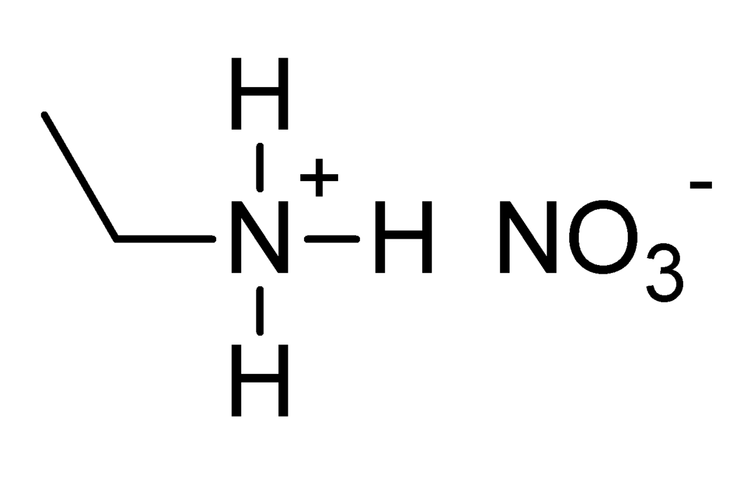
neke ionske kapljevine, protonske i aprotonske, zadržavaju amfifilnu nanostrukturu u prisustvu čak i većih količina vode
npr. sustav etilamonijev nitrat (EAN) - voda
amfifilne i neamfifilne protonske ionske kapljevine u prisustvu otopljene soli pokazuju promjenu u strukturi
u etilamonijevu nitratu klorid slabi amfifilnu nanostrukturu selektivno se vežući na pozitivno nabijeni amonijev centar

Slide 16
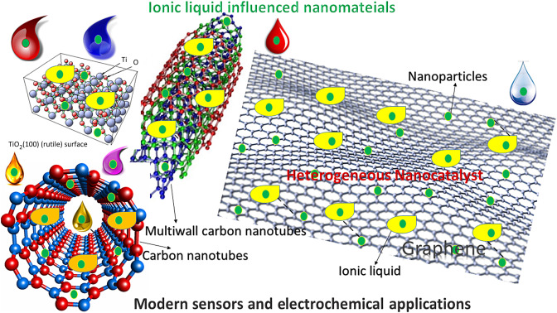
Primjena nanostrukture ionskih kapljevina
upotreba ionskih kapljevina za sintezu nanomaterijala: sintetski mediji, prekursori, templati, sintetske komponente
ionske kapljevine istražuju se u upotrebi kao samoorganizirani nanoreaktori
kao otapala za obradu i rad s mnogim biomaterijalima (lignocelulozna biomasa, mikroalge, ugljen)
Različite metode sinteze nanomaterijala potpomognute ionskim kapljevinama, preuzeto iz: V. Arumugam, G. Redhi, R. Moonsamy Gengan, Fundamentals of Nanaoparticles, 2018, str 371-400

Slide 17
u organskoj i anorganskoj sintezi vrsta ionske kapljevine može utjecati na mehanizmam, selektivnost i brzinu reakcije
kolinske ionske kapljevine s anionima aminokiselina i njihove vodene otopine istraživane su za ekstrakciju iz raznih materijala, npr. kore voća, slame, ugljena
nano- i mikročestice se bez problema sintetiziraju u otapalima ionskih kapljevina bez agregacije, ali treba paziti na broj ionskih slojeva na spoju krutina-ionska kapljevina i na ukupnu viskoznost otapala

Slide 18
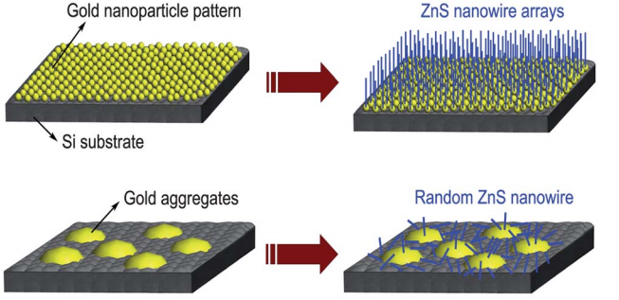
nanostruktura ionske kapljevine uređenija je na površini nego u unutrašnjosti
mogu se napraviti nanomaterijali s pomoću nanostrukturnog ionskog predloška: nanožice, nanocjevčice, Janusovi nanolistovi ili polimerni poluvodički filmovi
Rast nanožica ZnS na povšini silicijevog supstrata. Gore: odabirom ionske kapljevine s [AuCl₄⁻] ostaje “tepih” nanočestica zlata. Dolje: korištenjem filma zlata ostaju nakupine zlata (dolje), preuzeto iz Chen i sur.

Slide 19
Zaključak
ionske kapljevine imaju jedinstvena fizikalno-kemijska svojstava koja omogućuju njihovo dizajniranje za različite namjene
ioni ionskih kapljevina samoorganiziraju se u amfifilne nanostrukture
bolje razumijevanje strukturnog i dinamičkog povezivanja između domena na nanoskali omogućit će bolje dizajniranje ionskih kapljevina i poboljšati učinkovitosti procesa
razumijevanje nanostrukture ionskih kapljevina vodi do ekološki prihvatljivijih, jeftinijih i održivih vrsta te će omogućiti da se ionske kapljevine koriste više i u široj primjeni

